Slide 1
Csongor és Tünde-
Paulay Ede rendezése

Slide 2
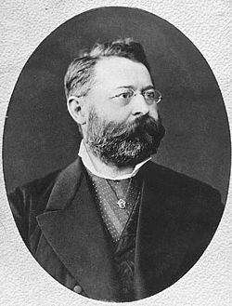
Paulay Ede élete
Született: 1836. március 12. Tokaj
Meghalt: 58 évesen, 1894. március 12-én, Budapesten
Édesapja Paulay György, kincstári tisztviselő volt.
Tanulmányai: Salgótarján,Buda,Kassa
Szülei hatására az egyházi pályán folytatta tanulmányait,de mégis 1851-ben színész lett Kassán. Tíz éven át volt a vidéki színpad kedvelt művésze,bejárta Kolozsvárt, Szegedet,Debrecent és Győrt.

Slide 3
Paulay Ede élete
Sok színészi társaságban játszott,neves színészekkel mint pl: Latabár Endre vagy Follinus János.
1859-ben vette feleségül Gvozdanovits Júliát.
Ezután három évig volt állandó tagja a kolozsvári színháznak,először mint színész,aztán első rangú drámai színész,majd mint rendező.
1863 augusztusában meghívták a budapesti nemzeti színházhoz,ahol híres darabokban játszhatott,mint pl:Bánk Bán, Hamlet, Rang és mód.
Ezekkel úgy elnyerte a közönség tetszését,hogy feleségével együtt szeptember 1-től szerződtették.

Slide 4
Paulay Ede élete
Sok társaság tagja lett,mint pl:Petőfi társaság, Kisfaludy társaság.
Járt Olaszországban,Párizsban,Londonban,Bécsben és ezáltal nemzetközi szaktekintéllyé vált.
1881-ben őfelségétől megkapta a Ferenc József-rend lovagkeresztjét.
1888-ban elnöke lett az Irók és Művészetek Társaságának.
Számos színdarabot magyarra fordított és sok szakcikket jelentett meg.
Halála után a római katolikus egyház szertartása szerint a Kerepesi úti temetőbe temették.

Slide 5
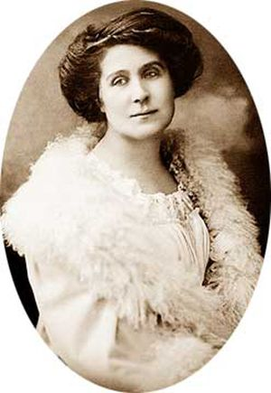
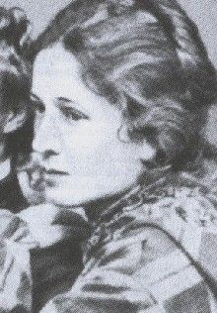
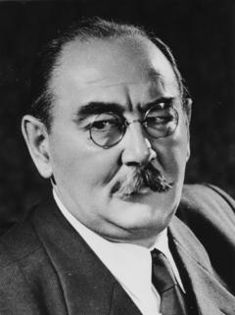
Csongor és Tünde(szereplők)
A budapesti Nemzeti Színházban 1879.december 1-én rendezte meg Paulay ezt a művet.
Szereplők:
Csongor:Nagy Imre
Tünde:Márkus Emília
Mirígy: Jászai Mari

Slide 6
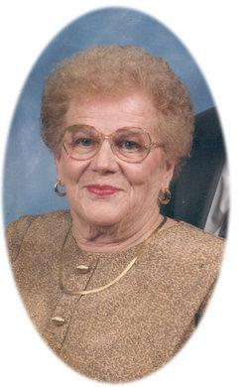
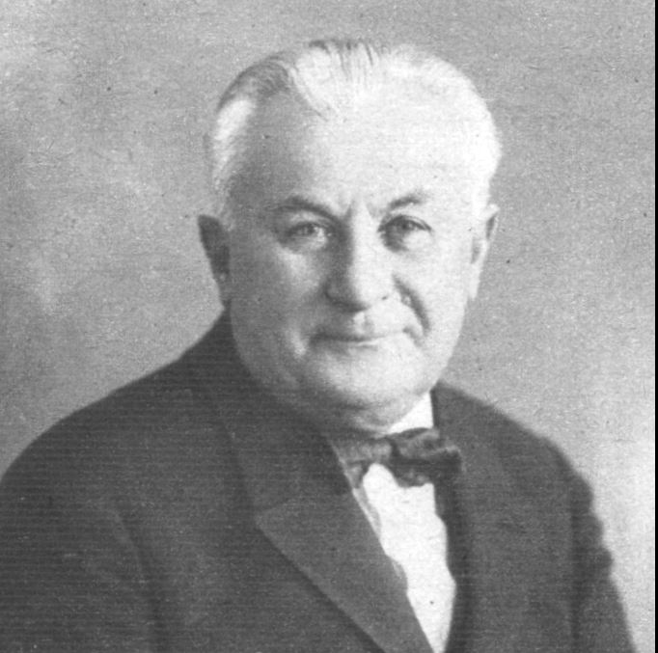
Csongor és Tünde(szereplők)
Ledér: Helvey Laura
Kalmár: Újházy Ede
Fejedelem: E.Kovács Gyula
Tudós: Bercsényi Béla

Slide 7
Egyéb tudnivalók a műről
Az előadás kísérő zenéjét Erkel Gyula szerezte.
Paulay így indokolta a darab megjelenését: Lehetetlen,hogy ma midőn nyelvünk a társadalom minden részében elfoglalta jogos uralkodását, ne volna meg az érzék ama tömérdek szépség iránt, mely e műből áradoz.

